Slide 1
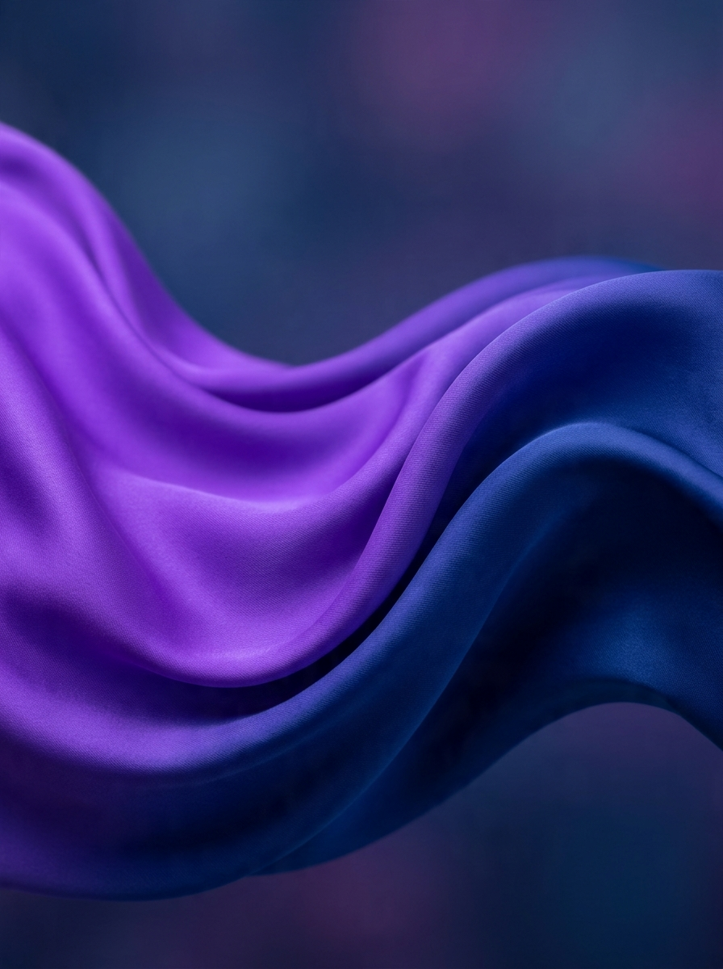
MAÑANA, DÍA DEL PADRE
El mejor regalo a veces es tranquilidad.
Un poder o un testamento, en notaly.com.ve
● Notaly @notaly.ve

